Slide 1

Engenharia de Software 2010-2
Professor: Marcelo Schots de Oliveira
SEMINÁRIO 1
Grupo: André Gonzalez
Victor Silveira Krause
Rosemberg da Silva Moreno Fernandes
Jean Pacheco Dias
Renan da Silva Alves
Bruno Cesar Barreiros Alves Pereira

Slide 2
Engenharia de Software 2010-2
Professor: Marcelo Schots de Oliveira
Requisitos levantados: Calcular o tempo de chegada do ônibus ao ponto cadastrado no sistema, calcular a distância que o ônibus possui do ponto cadastrado do sistema e calcular a rota com base no ponto de partida e destino inseridos no sistema.
Andamento do trabalho: Calculo do tempo de chegada do ônibus ao ponto e calculo da distância em fase de desenvolvimento e testes
Previsto para seminário 1: Pelo menos um ponto cadastrado no sistema Onibusca e diagrama de classes.

Slide 3
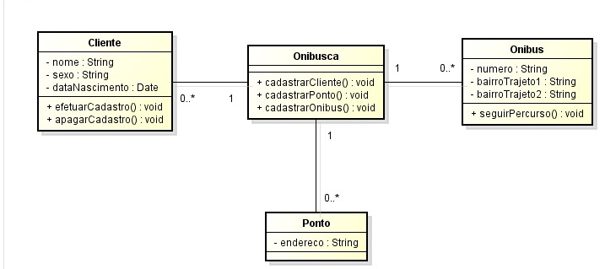
Engenharia de Software 2010-2
Professor: Marcelo Schots de Oliveira

